Slide 1
command 命令模式
郑伏辉

Slide 2
模式定义
将一个请求封装为一个对象，从而使你可用不同的请求对
客户端进行参数化；对请求排队或记录请求日志，以及
支持可撤销的操作
---------《设计模式》Gof

Slide 3
场景假想
1、测试工厂需要测试内存，cpu，网卡等
2、tui界面上选择相应的测试项
3、开始测试

Slide 4
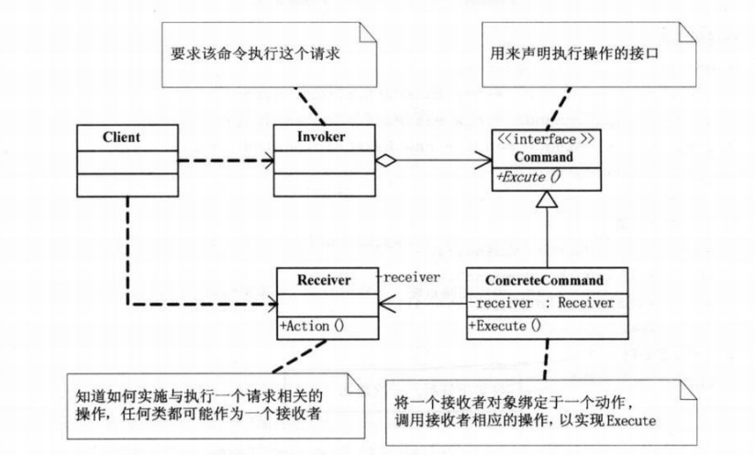
结构

Slide 5
总结
命令模式的目的在于将“请求者”与“行为者”解耦。
敏捷开发原则，不要为代码添加基于猜测的，实际不需要的
功能（如：撤销请求）
如果不清楚系统中是否需要命令模式，一般不要着急去实现，
事实上，在需要的时候通过重构来实现。
只有在真正需要如撤销/恢复操作功能时，把原来代码重构为
命令模式才有意义
----参考《大话设计模式》

